Slide 1
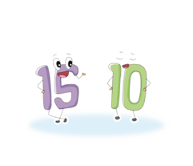
五年级数学·下 新课标[冀教] 第2单元
4 异分母分数加减
第2课时
WWW.PPT818.COM

Slide 2
课前热身：
计算下面各题。
5
7
12
+
=
18
18
18
5
7
20
21
41
+
=
+
=
6
8
24
24
24

Slide 3
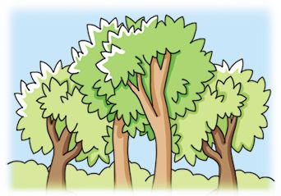
某市实施三年“退耕还林”工程，第一年完成了
2
3
计划的 ，第二年完成了计划的 ，第三年完成了计
5
10
2
划的 。三年共完成了计划的几分之几？
5

Slide 4
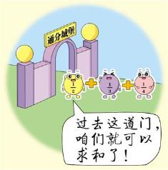
3
2
3
2
2
2
+
+
探究 的计算方法
+
探究 的计算方法
+
10
5
10
5
5
5
方法一
2
3
2
+
+
5
10
5
4
3
4
=
+
+
10
10
10
11
=
10
11
答:三年共完成了计划的 。
10

Slide 5
2
3
2
+
探究 的计算方法
+
5
10
5
2
3
2
+
+
方法二
5
10
5
=
2
2
3
+
+
5
5
10
4
3
11
完成了计划的
>
=
+
1,
5
10
10
11
8
3
说明超额完成了任务，
=
+
10
10
10
1
11
超过计划的
（即 －1）。
11
10
10
=
10
11
答:三年共完成了计划的 。
10

Slide 6
要点提示
整数加法运算定律对于分数加法同样适用。运用加法交换律和结合律,可使计算简便。
方法提示
比较两种方法,可以发现,方法二运用了加法交换律,计算更简便。

Slide 7
异分母分数连加,一般先通分,再计算。根据分母的特点,可以运用加法的运算定律,灵活计算。

Slide 8
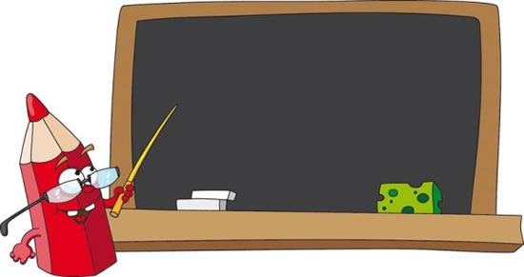
巧学妙记
异分母连加法，
先通分，再相加。
能简算则简算，
结构要最简。

Slide 9
再
见

